Slide 1

集合

Slide 2
JavaSE知识图解
Java发展历程
Java环境搭建
基础程序设计
Eclipse使用
数据类型
运算符
流程控制
数组
泛型
枚举
面向对象编程
装箱/拆箱
类和对象
属性
方法
三大特性
接口
设计
模式
Java新特性
可变参数
应用程序开发
Annotation
连接Oracle
JDBC
集合
异常处理
类库
多线程
IO
反射
网络

Slide 3
JAVA基础课程内容
第一章 Java语言概述
第二章 基本语法
第三章 面向对象
第四章 Java 类设计
第五章 高级类特性
第六章 异常处理
第七章 Java 集合
第八章 泛型
第九章 注解 & 枚举
第十章 IO
第十一章 线程
第十二章 Java 常用类
第十三章 Java 反射
第十四章 Java 网络编程

Slide 4
本章内容
Java 集合概述
Collection 接口
Iterator 接口
Set
List
Map
Collections 工具类

Slide 5
Java 集合概述
Java集合类存放于 java.util 包中，是一个用来存放对象的容器。
①、集合只能存放对象。比如你存一个 int 型数据 1放入集合中，其实它是自动转换成 Integer 类后存入的，Java中每一种基本类型都有对应的引用类型。
②、集合存放的是多个对象的引用，对象本身还是放在堆内存中。
③、集合可以存放不同类型，不限数量的数据类型。
Java 集合可分为 Set、List 和 Map 三种大体系
Set：无序、不可重复的集合
List：有序，可重复的集合
Map：具有映射关系的集合
在 JDK5 之后，增加了泛型，Java 集合可以记住容器中对象的数据类型

Slide 6
HashSet
HashSet 是 Set 接口的典型实现，大多数时候使用 Set 集合时都使用这个实现类。我们大多数时候说的set集合指的都是HashSet
HashSet 按 Hash 算法来存储集合中的元素，因此具有很好的存取和查找性能。
HashSet 具有以下特点：
不能保证元素的排列顺序
不可重复
HashSet 不是线程安全的
集合元素可以使 null
当向 HashSet 集合中存入一个元素时，HashSet 会调用该对象的 hashCode() 方法来得到该对象的 hashCode 值，然后根据 hashCode 值决定该对象在 HashSet 中的存储位置。
如果两个元素的 equals() 方法返回 true，但它们的 hashCode() 返回值不相等，hashSet 将会把它们存储在不同的位置，但依然可以添加成功。
Notes:
哈希算法
用来产生一些数据片段（例如消息或会话项）的哈希值的算法。使用好的哈希算法，在输入数据中所做的更改就可以更改结果哈希值中的所有位；因此，哈希对于检测数据对象（例如消息）中的修改很有用。此外，好的哈希算法使得构造两个相互独立且具有相同哈希的输入不能通过计算方法实现。典型的哈希算法包括 MD2、MD4、MD5 和 SHA-1。哈希算法也称为“哈希函数”。
另请参阅： 基于哈希的消息验证模式 (HMAC), MD2, MD4, MD5, 消息摘要, 安全哈希算法 (SHA-1)
MD5一种符合工业标准的单向 128 位哈希方案，由 RSA Data Security, Inc. 开发。 各种“点对点协议 (PPP)”供应商都将它用于加密的身份验证。哈希方案是一种以结果唯一并且不能返回到其原始格式的方式来转换数据（如密码）的方法。质询握手身份验证协议 (CHAP) 使用质询响应并在响应时使用单向 MD5 哈希法。按照此方式，您无须通过网络发送密码就可以向服务器证明您知道密码。
质询握手身份验证协议 (CHAP)“点对点协议 (PPP)”连接的一种质询响应验证协议，在 RFC 1994 中有所描述。 该协议使用业界标准 MD5 哈希算法来哈希质询串（由身份验证服务器所发布）和响应中的用户密码的组合。

Slide 7
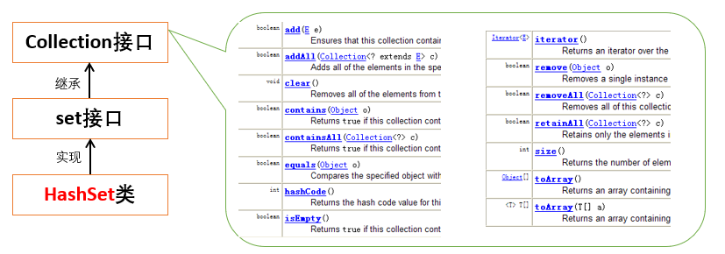
HashSet

Slide 8
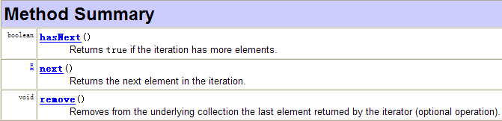
使用 Iterator 接口遍历集合元素
Iterator 接口主要用于遍历 Collection 集合中的元素，Iterator 对象也被称为迭代器
Iterator 接口隐藏了各种 Collection 实现类的底层细节，向应用程序提供了遍历 Collection 集合元素的统一编程接口
Iterator 仅用于遍历集合，Iterator 本身并不提供承装对象的能力。如果需要创建 Iterator 对象，则必须有一个被迭代的集合。

Slide 9

使用 foreach 循环遍历集合元素
Java 5 提供了 foreach 循环迭代访问 Collection

Slide 10
hashCode() 方法
HashSet 集合判断两个元素相等的标准：两个对象通过 equals() 方法比较相等，并且两个对象的 hashCode() 方法返回值也相等。
如果两个对象通过 equals() 方法返回 true，这两个对象的 hashCode 值也应该相同。

Slide 11
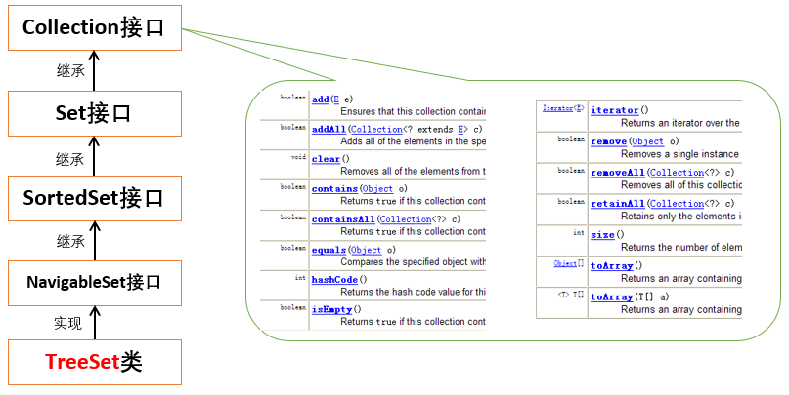
TreeSet
TreeSet 是 SortedSet 接口的实现类，TreeSet 可以确保集合元素处于排序状态。
TreeSet 支持两种排序方法：自然排序和定制排序。默认情况下，TreeSet 采用自然排序。

Slide 12
自然排序
排序：TreeSet 会调用集合元素的 compareTo(Object obj) 方法来比较元素之间的大小关系，然后将集合元素按升序排列
如果 this > obj,返回正数 1
如果 this < obj,返回负数 -1
如果 this = obj,返回 0 ，则认为这两个对象相等
必须放入同样类的对象.(默认会进行排序) 否则可能会发生类型转换异常.我们可以使用泛型来进行限制
Notes:
Unicode 是基于通用字符集（Universal Character Set）的标准来发展，并且同时也以书本的形式（The Unicode Standard，目前第五版由Addison-Wesley Professional出版 unicode
，ISBN-10: 0321480910）对外发表。
2006年7月的最新版本的 Unicode 是5.0版本。 2005年3月31日推出的Unicode 4.1.0 。另外，5.0 Beta于2005年12月12日推出，5.2版本（unicode standard）于2009年10月1日正式推出，以供各会员评价。
目前Unicode标准，6.1版已发布（2012年1月31日）。在unicode联盟网站上可以查看完整的6.1的核心规范。
Unicode定义了大到足以代表人类所有可读字符的字符集。
Java语言就用到了Unicode编码，从而实现了该语言的国际通用性。

Slide 13
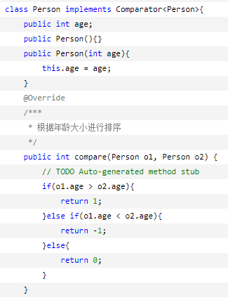
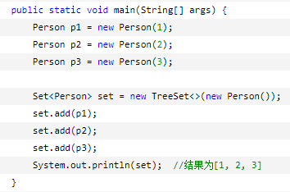
定制排序
如果需要实现定制排序，则需要在创建 TreeSet 集合对象时，提供一个 Comparator 接口的实现类对象。由该 Comparator 对象负责集合元素的排序逻辑

Slide 14
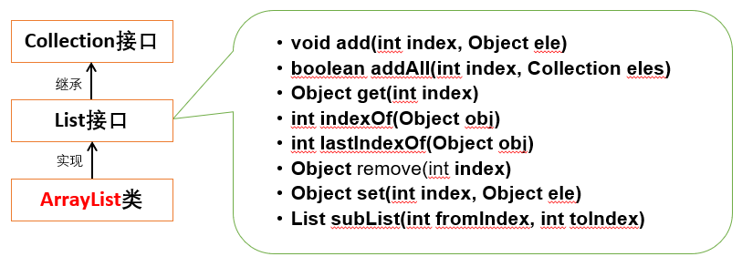
List与ArrayList
List 代表一个元素有序、且可重复的集合，集合中的每个元素都有其对应的顺序索引
List 允许使用重复元素，可以通过索引来访问指定位置的集合元素。
List 默认按元素的添加顺序设置元素的索引。
List 集合里添加了一些根据索引来操作集合元素的方法

Slide 15
ArrayList 和 Vector
ArrayList 和 Vector 是 List 接口的两个典型实现
区别：
Vector是一个古老的集合，通常建议使用 ArrayList
ArrayList 是线程不安全的，而 Vector 是线程安全的。
即使为保证 List 集合线程安全，也不推荐使用 Vector

Slide 16
Map
Map 用于保存具有映射关系的数据，因此 Map 集合里保存着两组值，一组值用于保存 Map 里的 Key，另外一组用于保存 Map 里的 Value
Map 中的 key 和 value 都可以是任何引用类型的数据
Map 中的 Key 不允许重复，即同一个 Map 对象的任何两个 Key 通过 equals 方法比较中返回 false
Key 和 Value 之间存在单向一对一关系，即通过指定的 Key 总能找到唯一的，确定的 Value。

Slide 17
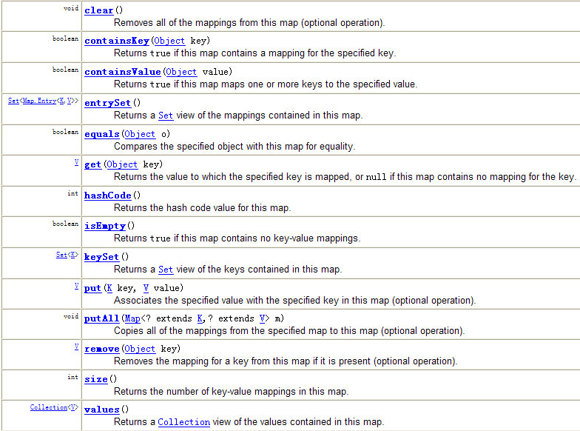
Map 接口与HashMap类

Slide 18
HashMap & Hashtable
HashMap 和 Hashtable 是 Map 接口的两个典型实现类
区别：
Hashtable 是一个古老的 Map 实现类，不建议使用
Hashtable 是一个线程安全的 Map 实现，但 HashMap 是线程不安全的。
Hashtable 不允许使用 null 作为 key 和 value，而 HashMap 可以
与 HashSet 集合不能保证元素的顺序一样，Hashtable 、HashMap 也不能保证其中 key-value 对的顺序
Hashtable 、HashMap 判断两个 Key 相等的标准是：两个 Key 通过 equals 方法返回 true，hashCode 值也相等。
Hashtable 、相等的标准是：两个 Value 通过 equalHashMap 判断两个 Values 方法返回 true

Slide 19
TreeMap
TreeMap 存储 Key-Value 对时，需要根据 Key 对 key-value 对进行排序。TreeMap 可以保证所有的 Key-Value 对处于有序状态。
TreeMap 的 Key 的排序：
自然排序：TreeMap 的所有的 Key 必须实现 Comparable 接口，而且所有的 Key 应该是同一个类的对象，否则将会抛出 ClasssCastException
定制排序（了解）：创建 TreeMap 时，传入一个 Comparator 对象，该对象负责对 TreeMap 中的所有 key 进行排序。此时不需要 Map 的 Key 实现 Comparable 接口
Notes:
1.Comparable接口是在java.lang类中的，而Comparator接口是在java.util类中的。
2.Comparable 是在集合内部定义的方法实现的排序，Comparator 是在集合外部实现的排序，所以，如想实现排序，就需要在集合外定义 Comparator 接口的方法或在集合内实现 Comparable 接口的方法。

Slide 20
操作集合的工具类：Collections
Collections 是一个操作 Set、List 和 Map 等集合的工具类
Collections 中提供了大量方法对集合元素进行排序、查询和修改等操作，还提供了对集合对象设置不可变、对集合对象实现同步控制等方法
排序操作：
reverse(List)：反转 List 中元素的顺序
shuffle(List)：对 List 集合元素进行随机排序
sort(List)：根据元素的自然顺序对指定 List 集合元素按升序排序
sort(List，Comparator)：根据指定的 Comparator 产生的顺序对 List 集合元素进行排序
swap(List，int， int)：将指定 list 集合中的 i 处元素和 j 处元素进行交换

Slide 21
查找、替换
Object max(Collection)：根据元素的自然顺序，返回给定集合中的最大元素
Object max(Collection，Comparator)：根据 Comparator 指定的顺序，返回给定集合中的最大元素
Object min(Collection)
Object min(Collection，Comparator)
int frequency(Collection，Object)：返回指定集合中指定元素的出现次数
boolean replaceAll(List list，Object oldVal，Object newVal)：使用新值替换 List 对象的所有旧值

Slide 22
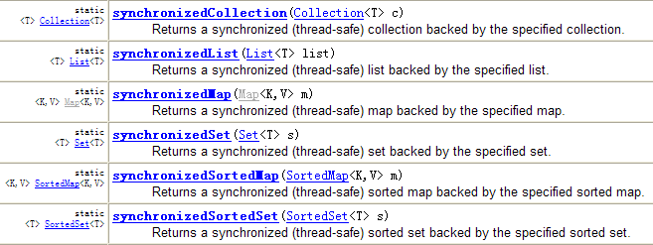
同步控制
Collections 类中提供了多个 synchronizedXxx() 方法，该方法可使将指定集合包装成线程同步的集合，从而可以解决多线程并发访问集合时的线程安全问题

Slide 23


